Slide 1

专业评审组：化工组； 项目性质：技术开发
2024·石家庄市企业职工突破性创新成果
头孢抗生素全过程绿色制备技术的研究及应用
项目完成人：杨梦德、李敏、谷海泽、马亚松等
完成单位
华北制药河北华民药业有限责任公司
2024-11-14

Slide 2
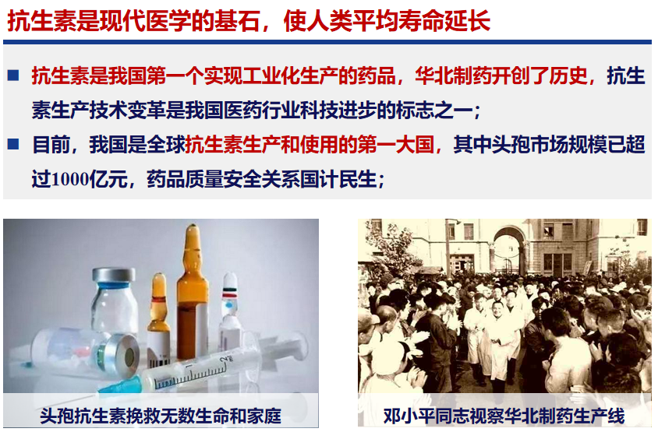
1.研究背景
3

Slide 3
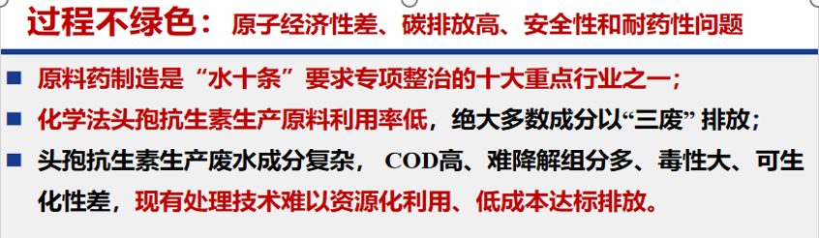
4

Slide 4
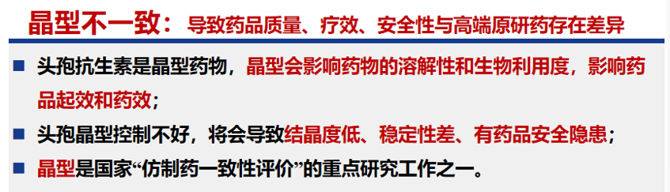

Slide 5
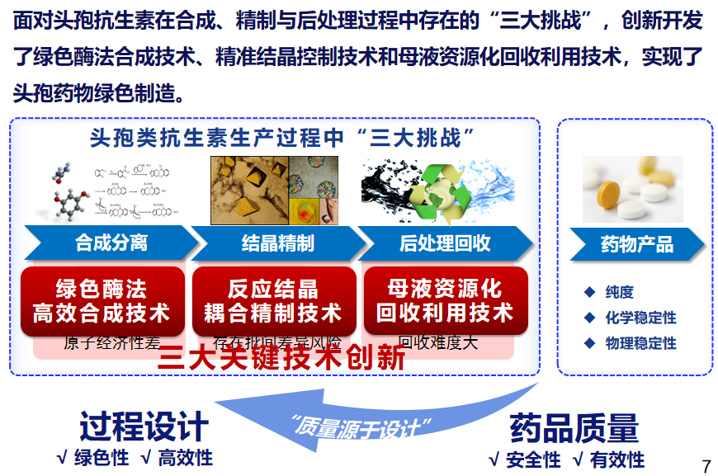

Slide 6
2.主要创新点
关键创新技术一
头孢抗生素精准结晶控制技术

Slide 7
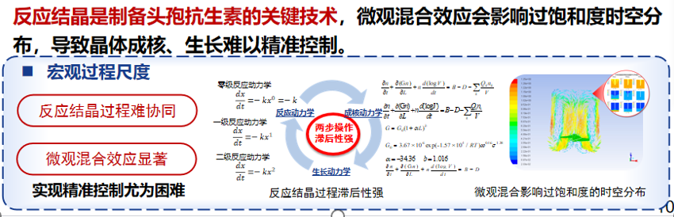

Slide 8
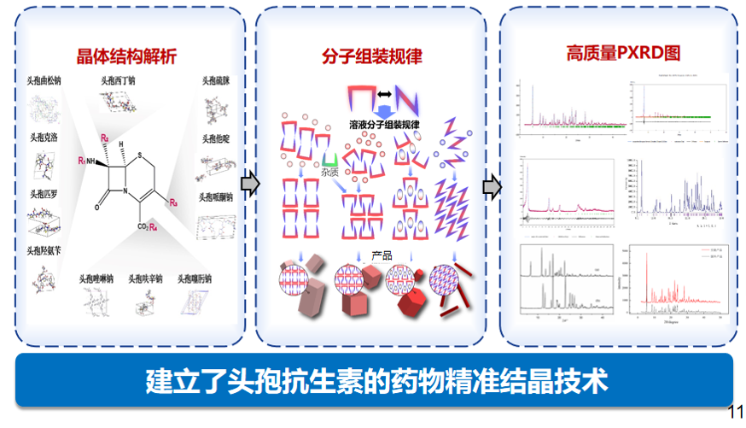
建立了头孢抗生素的药物精准结晶技术

Slide 9
关键创新技术二
头孢抗生素绿色酶法合成技术

Slide 10
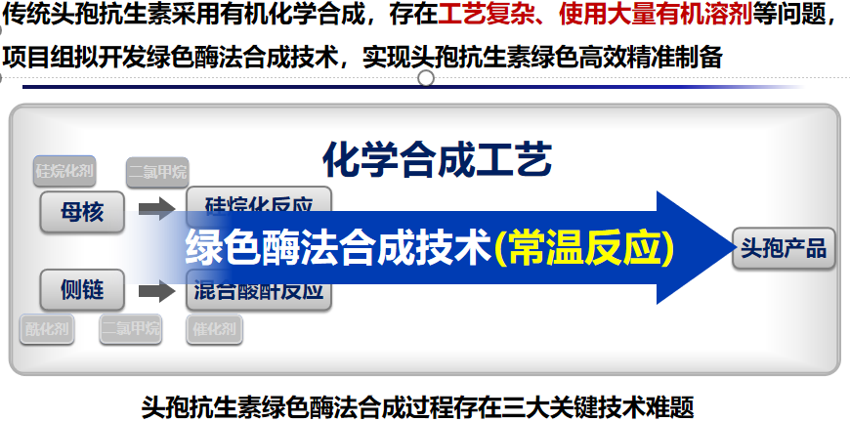
15
Notes:
针对头孢类抗生素化学合成工艺复杂、条件苛刻等难题，项目组自主研制了固定化青霉素酰化合成酶，基于母核和侧链，通过绿色酶法合成技术一步得到头孢产品，实现了头孢抗生素绿色高效精准制备。

Slide 11
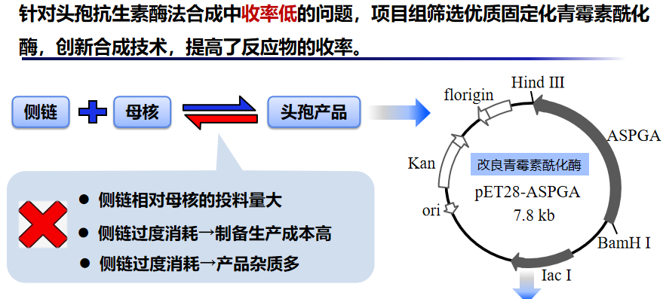
16
Notes:
针对头孢类抗生素酶法合成中原子利用率低的问题，项目组选择并改良了固定化青霉素酰化酶，大幅提高了反应的选择性及转化率。下页加效果，

Slide 12
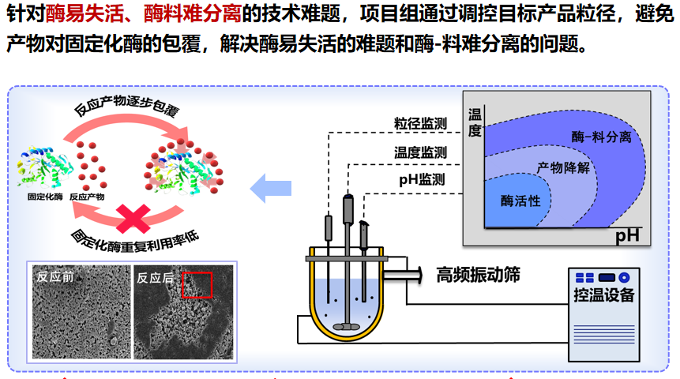
17

Slide 13
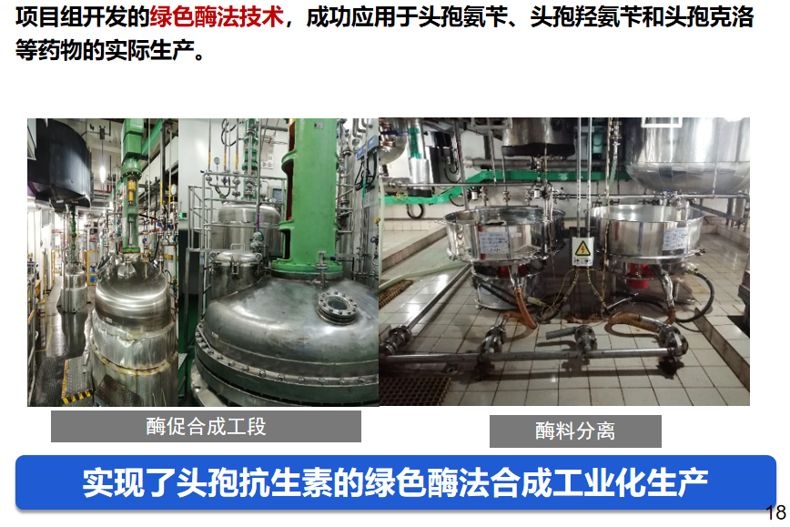

Slide 14
关键创新技术三
头孢抗生素生产母液资源化回收技术

Slide 15
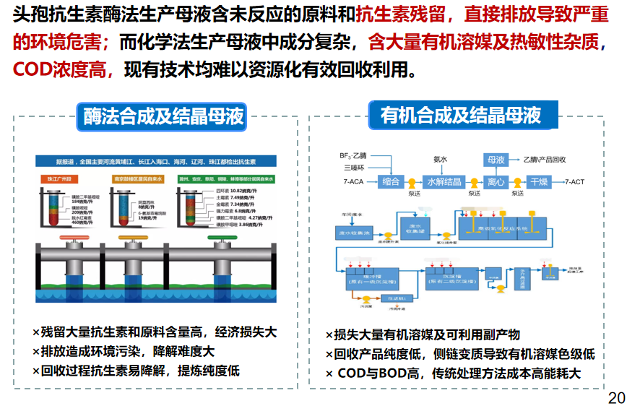

Slide 16
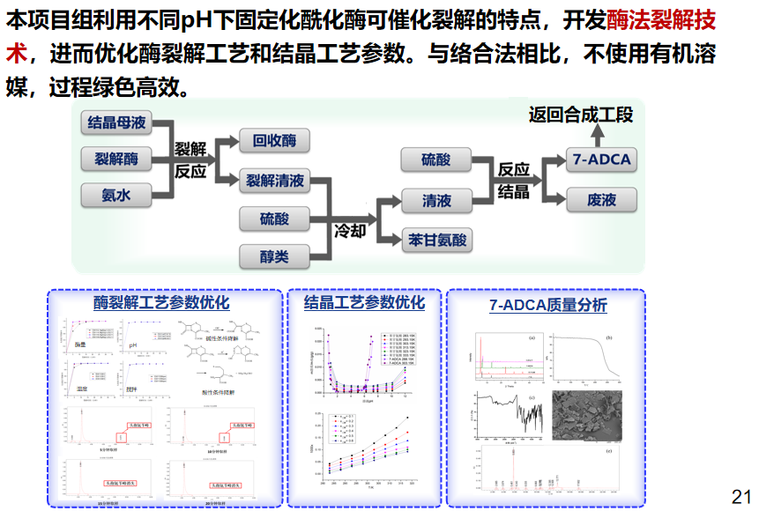

Slide 17
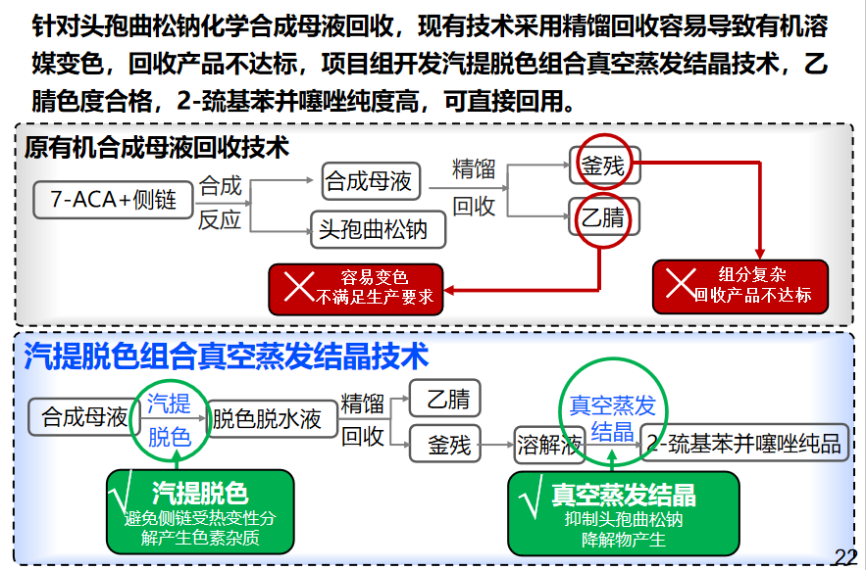

Slide 18
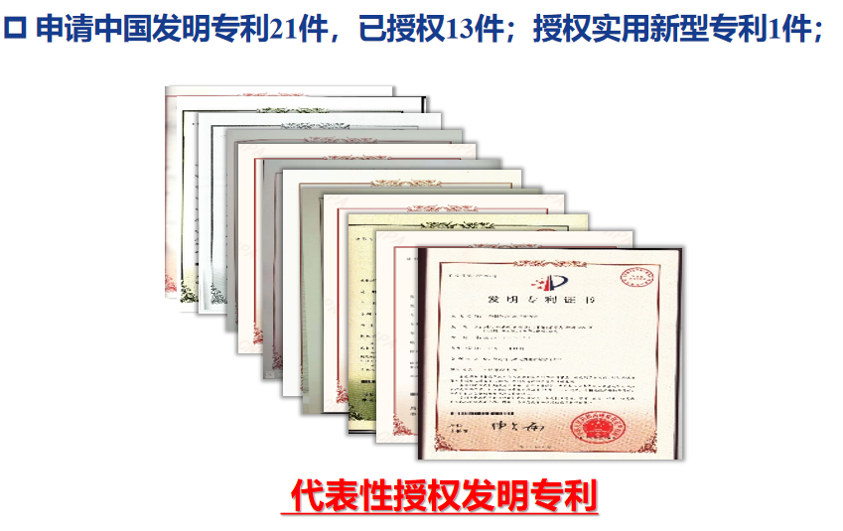
3.知识产权情况
Notes:
大一点

Slide 19
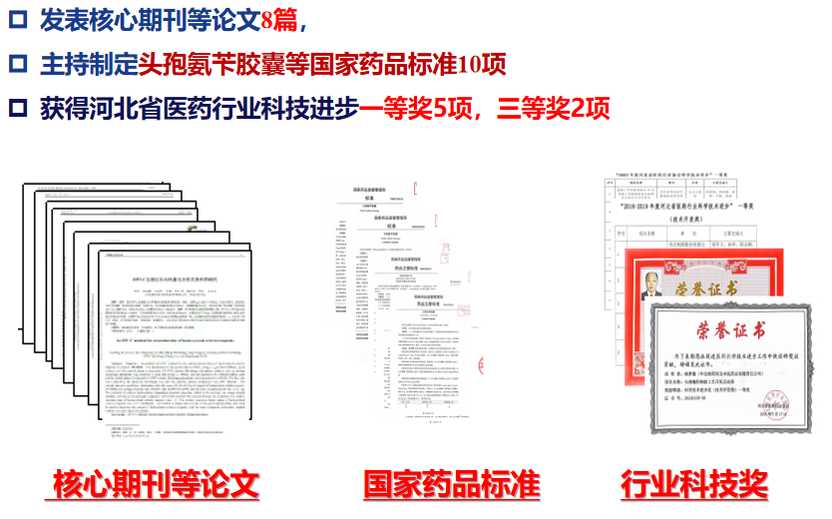
Notes:
大一点

Slide 20
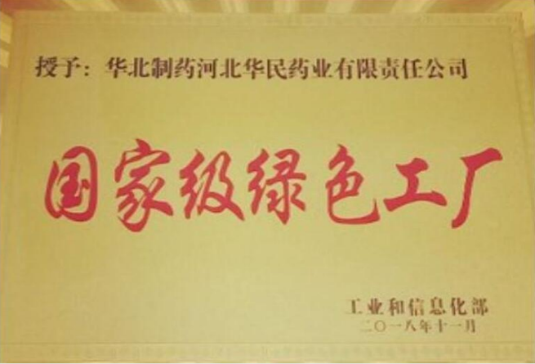
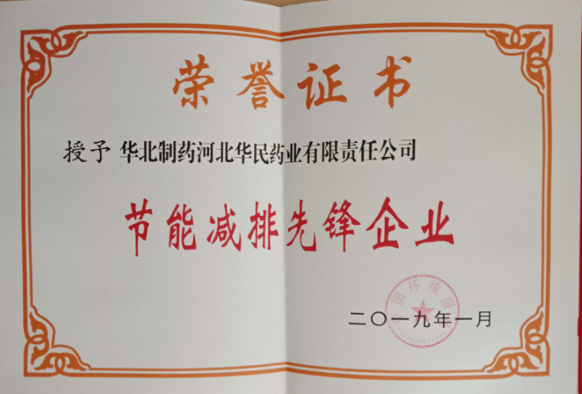
4.推动科技进步和行业升级
2018年华民药业被工信部评为“国家绿色工厂” 和“节能减排先锋企业”，成为河北省最大的头孢原料药绿色生产示范基地。

Slide 21
头孢抗生素全过程绿色制备技术的研究及应用
敬请各位专家提出宝贵指导意见
非常感谢！
2024-11-14

